Slide 1
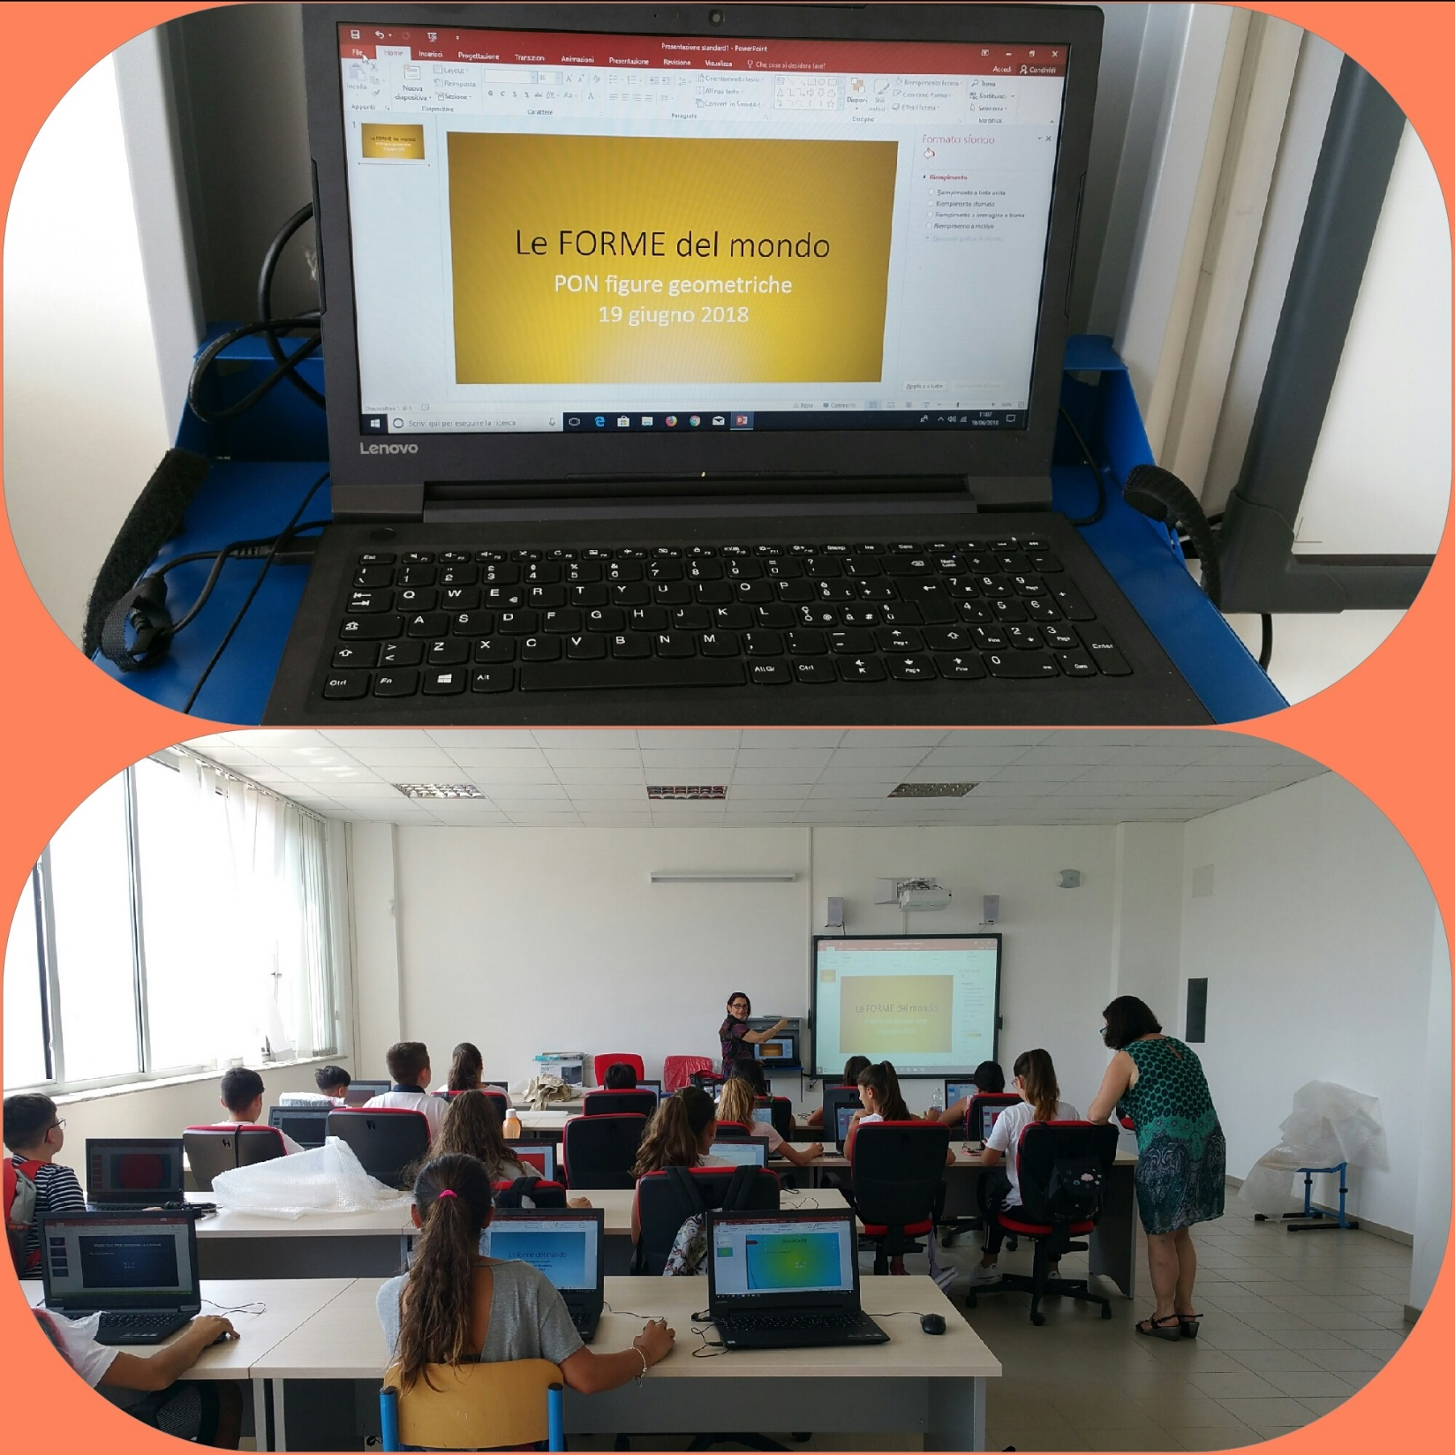
A.S. 2017/18
I.C. Penna
di Battipaglia
PON
FIGURE
PARLANTI
Proff. Bruno Roberta – Marrocco Cecilia

Slide 2
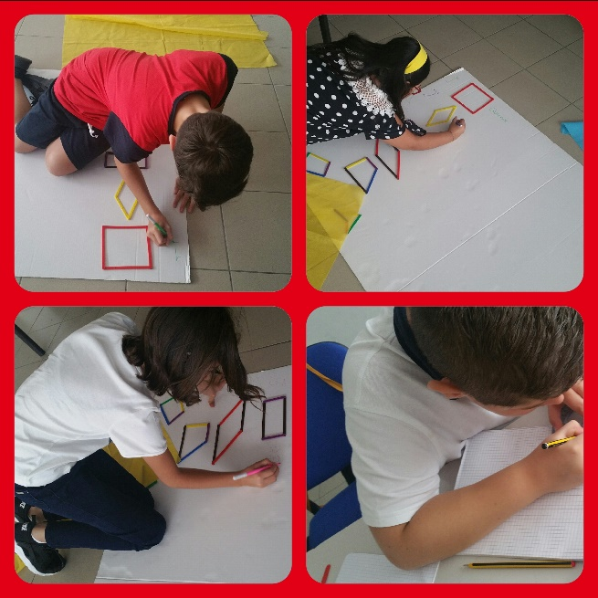
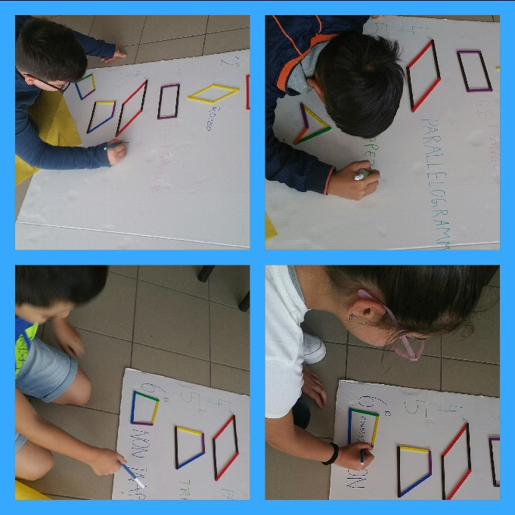
Filastrocca di geometria fissa le formule in mente mia! Aiutato dalla fantasia imparo presto e in allegria!

Slide 3
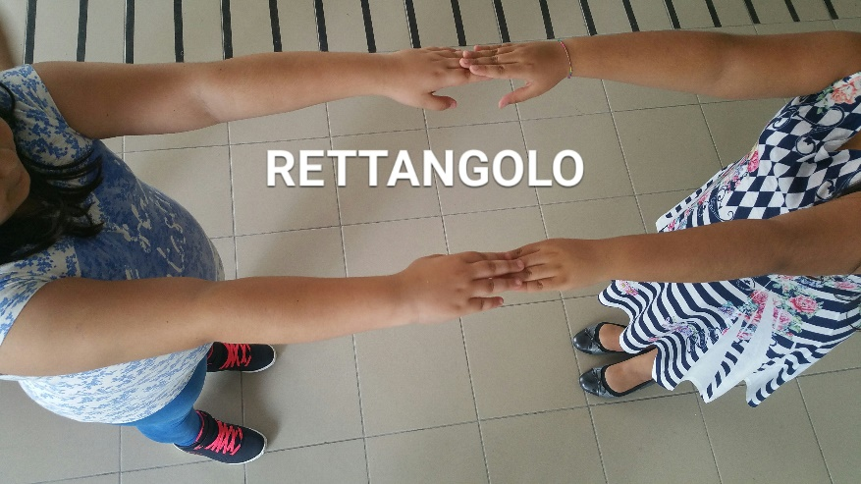
L' area del rettangolo è con certezza il prodotto tra la base e l'altezza
I suoi lati sono uguali a due a due
perciò perimetro: base più altezza per due

Slide 4
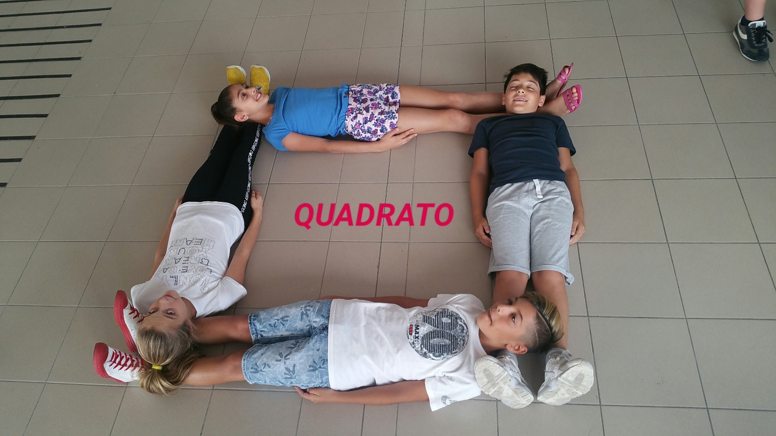
Per sapere l’area del quadrato basta fare lato per lato e se il perimetro vuoi calcolare lato per quattro dovrai moltiplicare

Slide 5
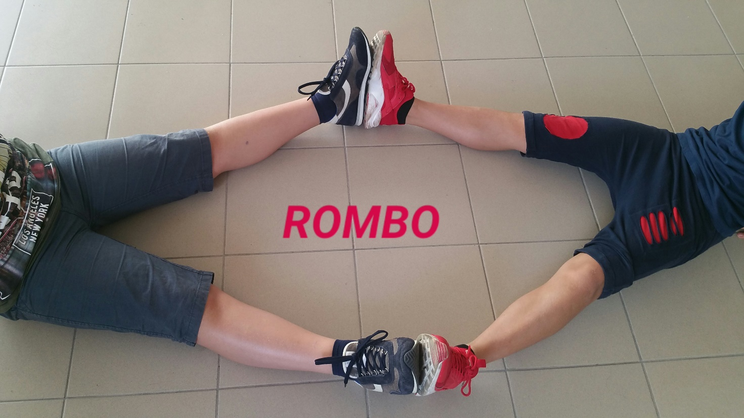
Del rombo, se le diagonali moltiplicherai, e diviso due farai, l’area troverai e non scordare lato per quattro se vuoi che il perimetro sia presto fatto!

Slide 6
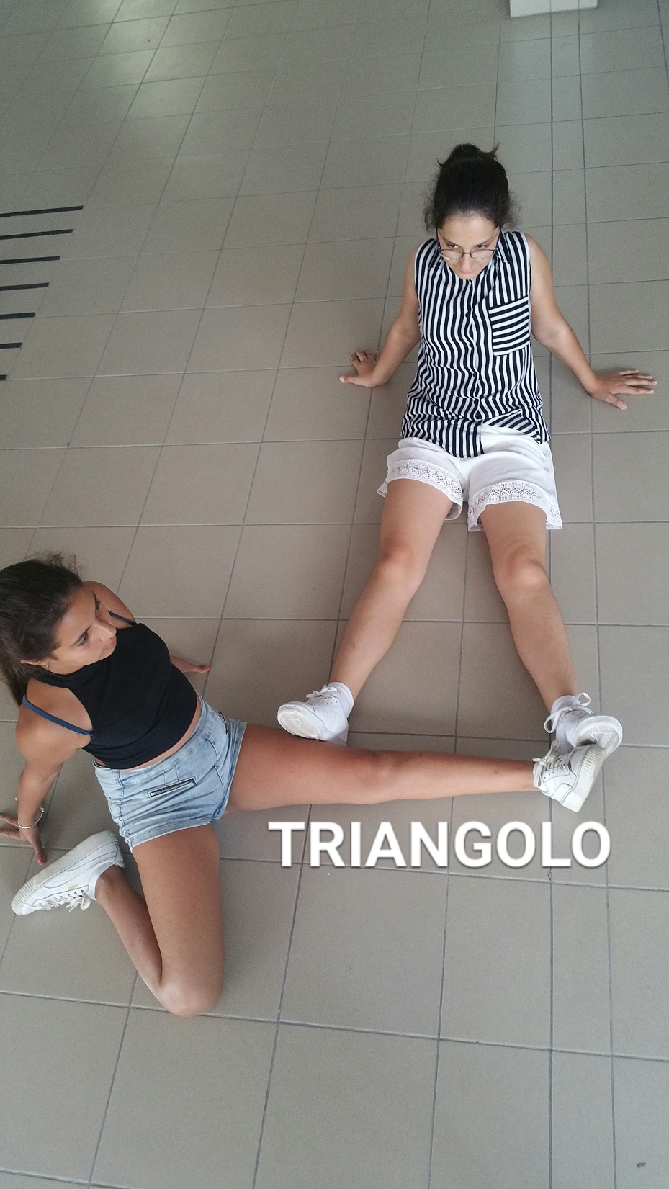
Se dividi per due la base per l' altezza del triangolo avrai l'area con certezza per il perimetro dovrai sommare tutti e tre i lati senza esitare

Slide 7
L'area del trapezio non da' sempre il ventidue ma è base maggiore più base minore per altezza diviso due Il perimetro è invece facile assai: somma i suoi lati e lo troverai!

Slide 8
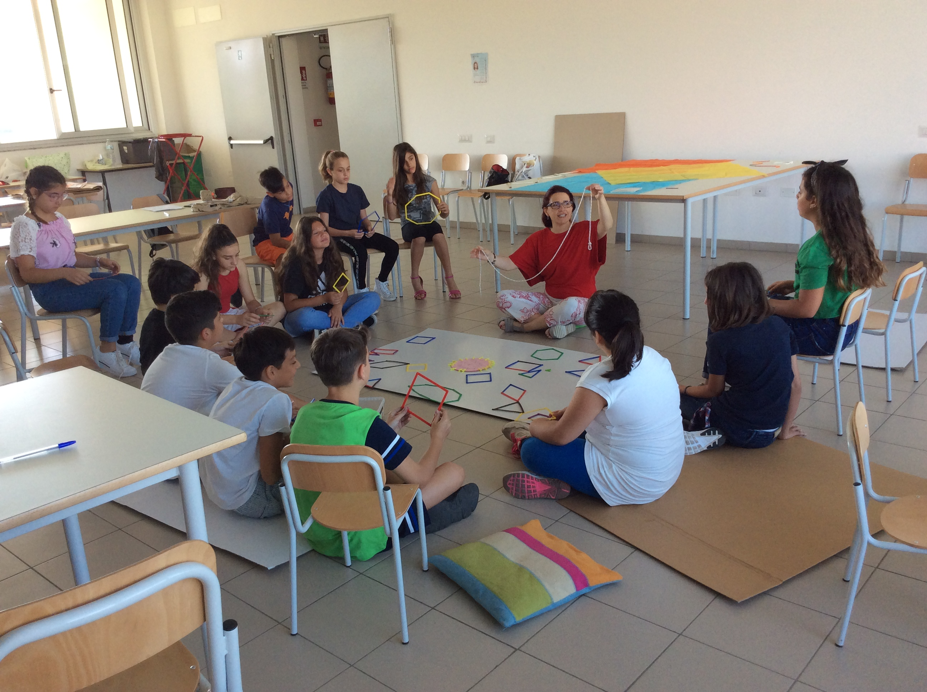
Grazie…

